Slide 1

ИИ для автоматического заполнения характеристик товаров
Продуктовый хакатон “Точка сборки”
Команда: ISTeam

Slide 2





Наша команда
КОМАНДА · УЧАСТНИКИ
Габдрашитова Марьям
Абдуллин Ралиф
Сидоров Кирилл
Терехова Светлана
Менеджер проекта, Data Analyst
Капитан, дизайнер
LLM-разработчик
Data Scientist

Slide 3
EXECUTIVE SUMMARY
EXECUTIVE SUMMARY
ПОСТАНОВКА · ПЛАН ДЕЙСТВИЙ
ВХОДНЫЕ ДАННЫЕ
EDA · ПАЙПЛАЙН РАБОТЫ
РЕАЛИЗАЦИЯ
Исходный YML-фид каталога М.Видео: 546 тыс. товаров, 7 тыс. категорий, 21 млн пар товар-атрибут. Это база — из неё мы берём справочник категорий и атрибутов.
Текстовые карточки товаров: заголовок и описание. 1.17 млн
Лог поисковых запросов и кликов. Используется для приоритизации: какие категории и атрибуты важнее для покупателя, чтобы взвешивать метрики по трафику. (31 млн показов, 1.4 млн уникальных запросов, 333 тыс. уникальных SKU)
Изучить и понять продуктовую ценность кейса
Расчет traffic weight
Извлечение и приоритезация целевых атрибутов
Получение выводов и решений о словарях, NLP и тд.
Построение пайплайна
Предобработка входных данных
Извлечение кандидатов
Расчет метрик сравнений (Per-attribute precision / recall / F1)

Slide 4
Продуктовая ценность
ПОСТАНОВКА · ПЛАН ДЕЙСТВИЙ
Поднять продажи
Сэкономить деньги на запросы

Slide 5
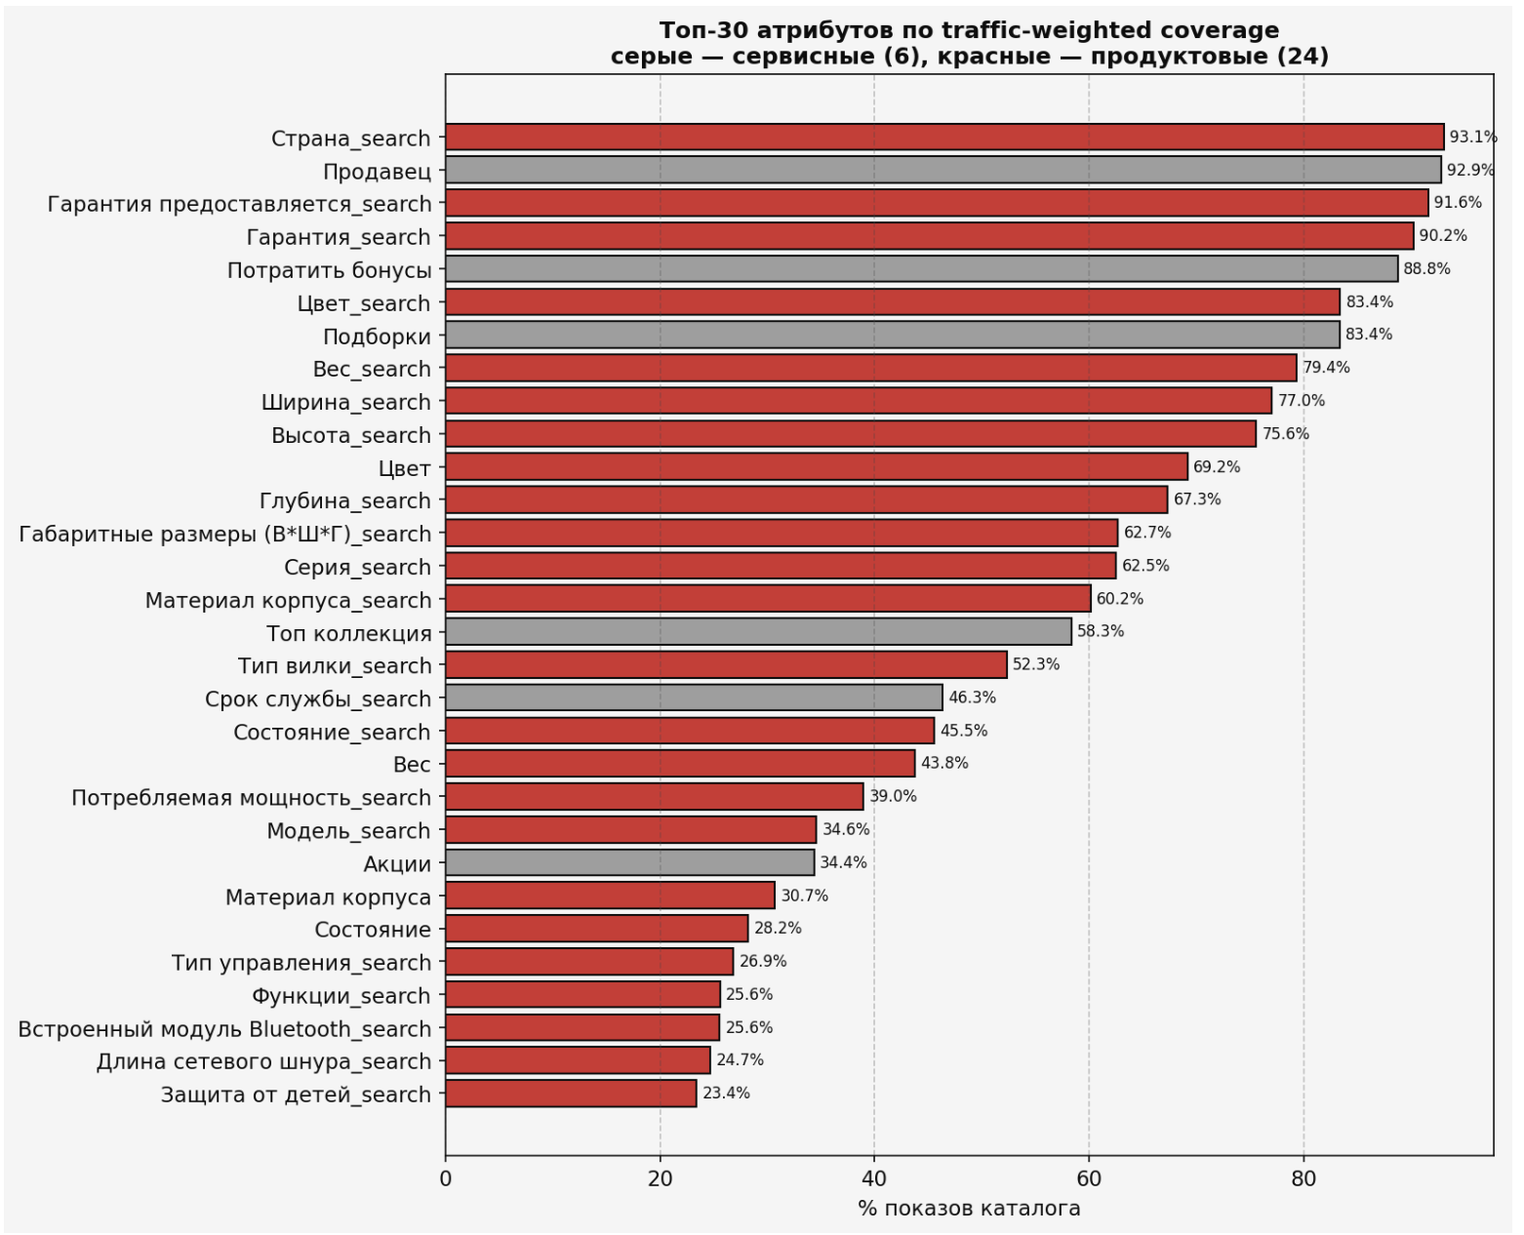
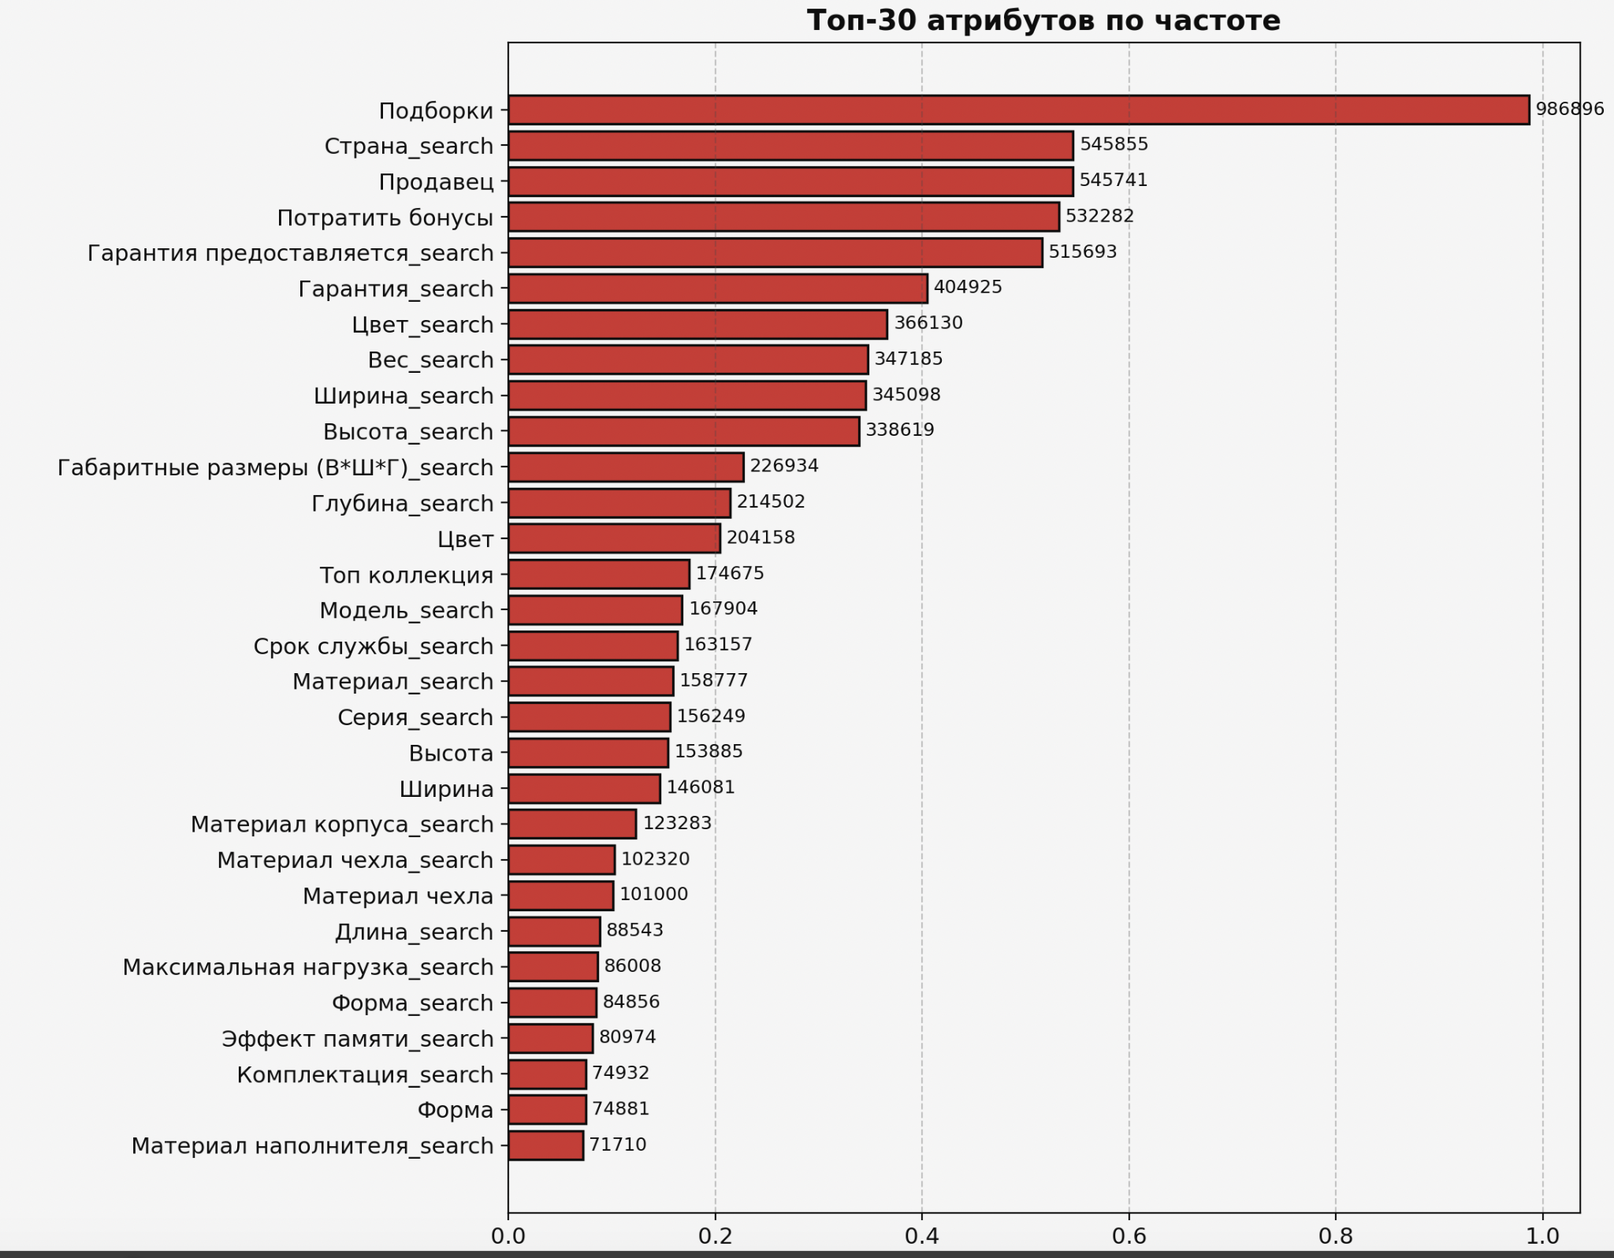
EDA (Exploratory Data Analysis)
РАБОТА С ДАННЫМИ · АНАЛИЗ ЛОГОВ ПОИСКОВЫХ ЗАПРОСОВ
31,0 млн - показов в логах
1,42 млн- уникальных запросов
332 753 - уникальных SKU в логах
48,1%(?) - медианное покрытие продуктовых атрибутов с учётом трафика
Выводы: Приоритизировать атрибуты не только по частоте в каталоге, но и по пользовательскому запросу. Начать с востребованных товарных категорий и характеристик, которые помогают различать товары.
Из топ-30 атрибутов по трафику есть атрибуты — сервисные (Пример: “потратить бонусы”) и атрибуты — продуктовые (заполняемые продавцом)
Топ-7 продуктовых атрибутов — Страна, Гарантия, Цвет, Вес, Ширина, Высота, Глубина — покрывают 67–93% трафика, но у Глубины треть показов идёт на товары без значения.

Slide 6
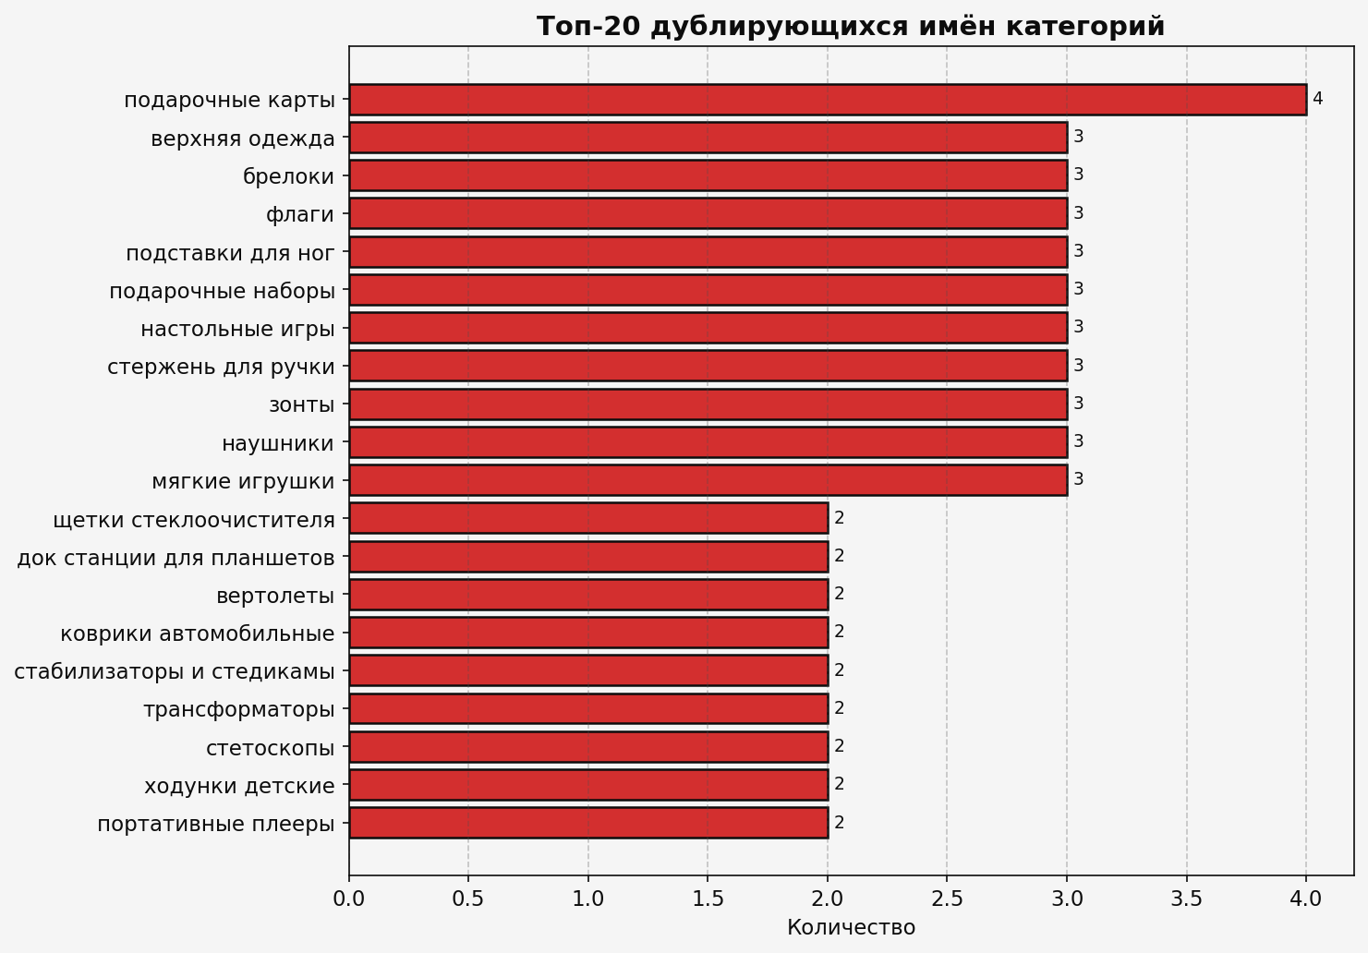
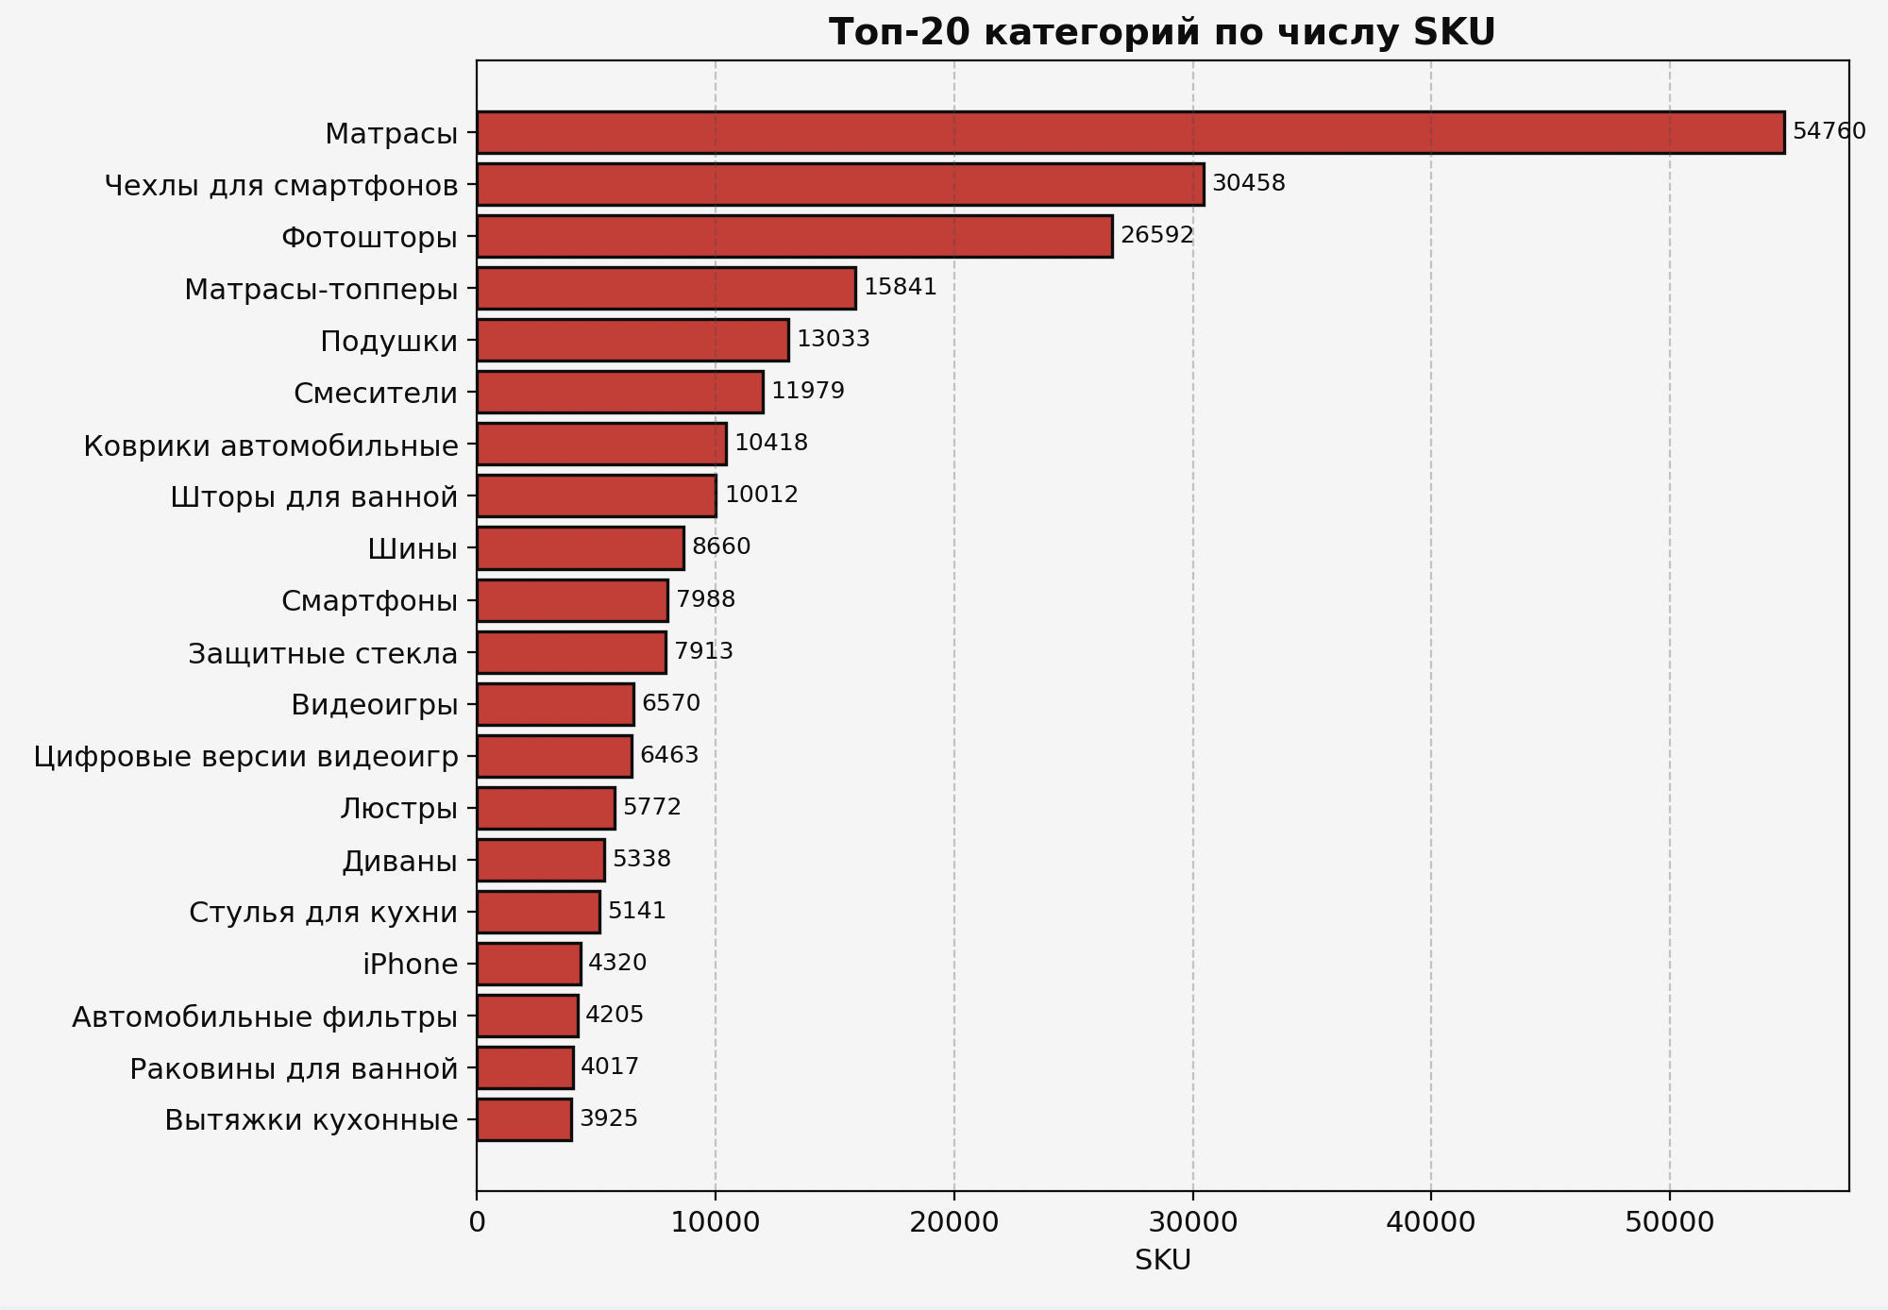
EDA (Exploratory Data Analysis)
РАБОТА С ДАННЫМИ · АНАЛИЗ КАТАЛОГА
546 069 SKU в каталоге
6 963 категории (5 779 категорий находятся на глубине 2 дерева)
66,2% категорий содержат менее 5 SKU
48,4% категорий без SKU
54 760 SKU в крупнейшей категории (Приложение 1)
Дубликаты названий категорий встречаются в 381 случае, поэтому одного названия категории недостаточно для однозначной идентификации.
Длинный хвост
Крупнейшая категория — “Матрасы” — 10% всего каталога. А топ-20 категорий дают 64% каталога.
Вывод:обучать модель по каждой категории нельзя

Slide 7
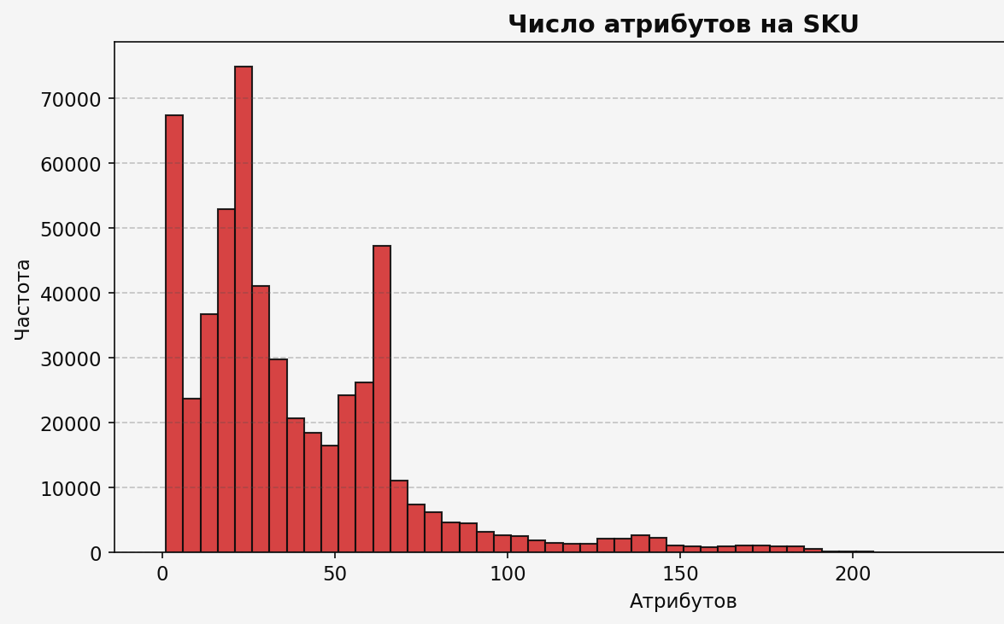
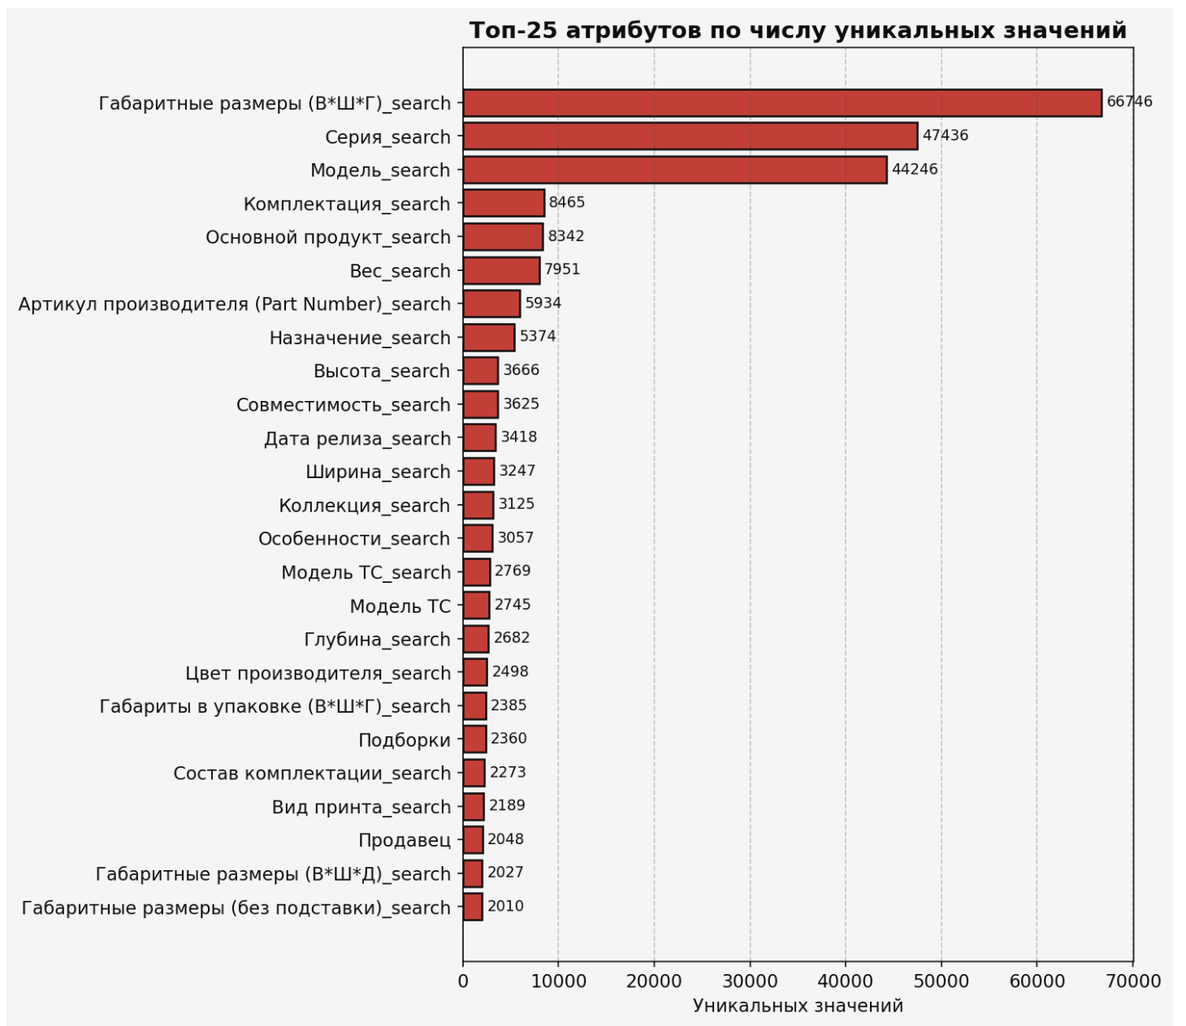
EDA (Exploratory Data Analysis)
РАБОТА С ДАННЫМИ · АНАЛИЗ ТЕКСТОВЫХ КАРТОЧЕК И АТРИБУТОВ (про каталог)
Распределение числа атрибутов на товар
Вывод: Использовать словари для ограниченных наборов значений, парсеры — для чисел и единиц, извлечение из текста — для моделей и свободных характеристик
20,98 млн - пар SKU–атрибут
12 999 - уникальных названий атрибутов
27 - медианное число атрибутов на SKU
42,75% - расхождений между attr и attr_search среди сопоставленных пар
Главный тезис: атрибуты неоднородны по частоте, формату и разнообразию значений; одного метода извлечения и нормализации недостаточно.

Slide 8




Пайплайн
РАБОТА С ДАННЫМИ · АНАЛИЗ ТЕКСТОВЫХ КАРТОЧЕК И АТРИБУТОВ
Словари и правила
Валидация и confidence
Для частотных атрибутов с ограниченным набором значений; нормализация регистра, синонимов и единиц измерения.
Проверка типов, допустимых значений и конфликтов; отказ от заполнения при недостатке доказательств.
ML/LLM как fallback
Приоритизация по спросу
Для свободного текста, сложных формулировок и случаев, которые не покрываются правилами. Ответ должен подтверждаться фрагментом карточки.
В первую очередь тестировать атрибуты востребованных товаров, а затем расширять покрытие на редкие категории.

Slide 9
Анализ 10000 обработанных карточек
АНАЛИЗ УВЕРЕННОСТИ
Извлечение готовых характеристик от продавца
24 607 извлеченных пар
28 ошибок
уверенность 0.998
Извлечение характеристик по словарю
Материалы:
6 647 извлеченных пар
280 ошибок
уверенность 0.957
Цвет:
5 946 извлеченных пар
255 ошибок
уверенность 0.957
Страны:
3005 карточек
64 ошибки
уверенность 0.978
Извлечение измерений
7364 извлеченных пар
557 ошибок
уверенность 0.924
Извлечение гарантии
180 извлеченных пар
3 ошибок
уверенность 0.983

Slide 10
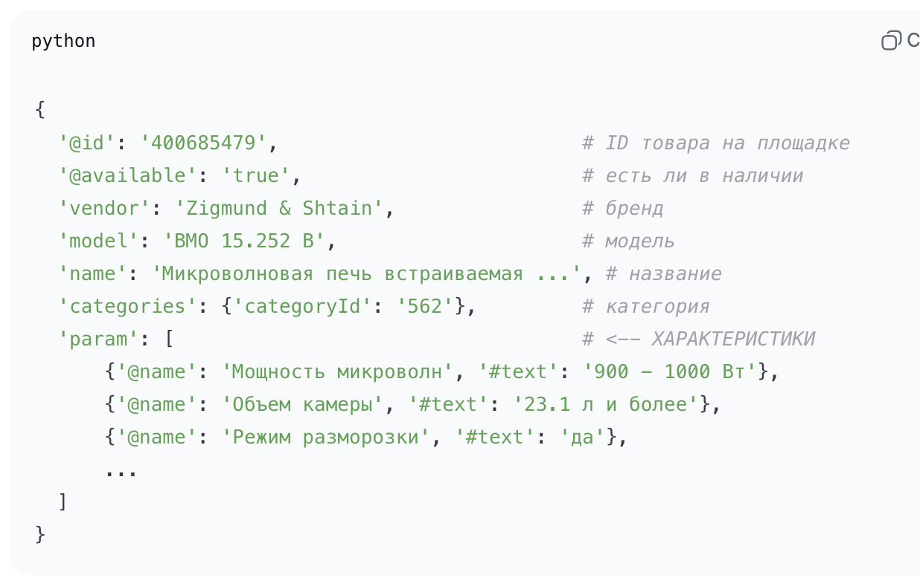
Входные данные(!)
sku_desc.parquet
skus.pkl:
sku_id ... description
0 401054646 ... Зеркало с подсветкой в алюминиевой раме SSG MI...
1 401796168 ... Отвертка с двусторонней рукояткой и ударной фу...
2 401951584 ... Чашка-поильник с наносеребряным покрытием для ...
3 401380245 ... Набор для творчества с брелоком-рыбкой.\n\nХар...
4 20104914 ... Внешний вид: «Отличный».<br>Новый товар. Витри...
[5 rows x 3 columns]
sku_id int64
title object
description object
Index(['sku_id', 'title', 'description'], dtype='object')

Slide 11
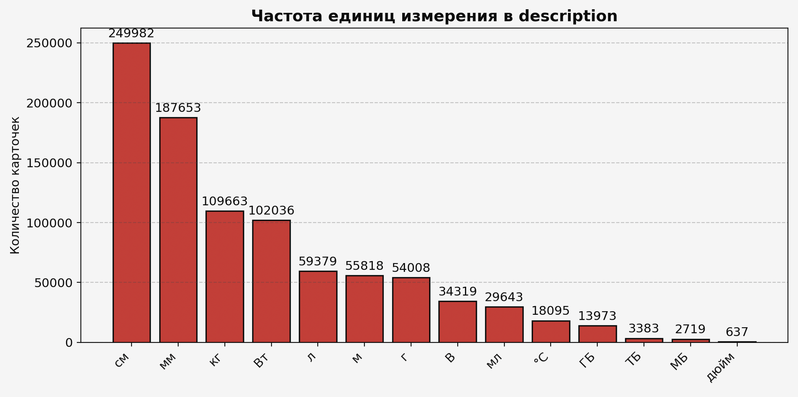
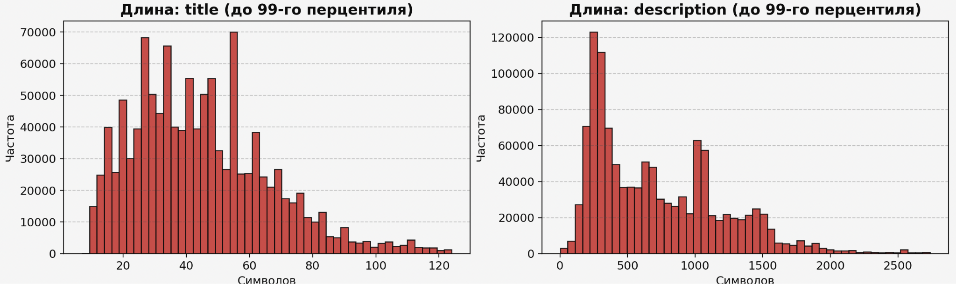
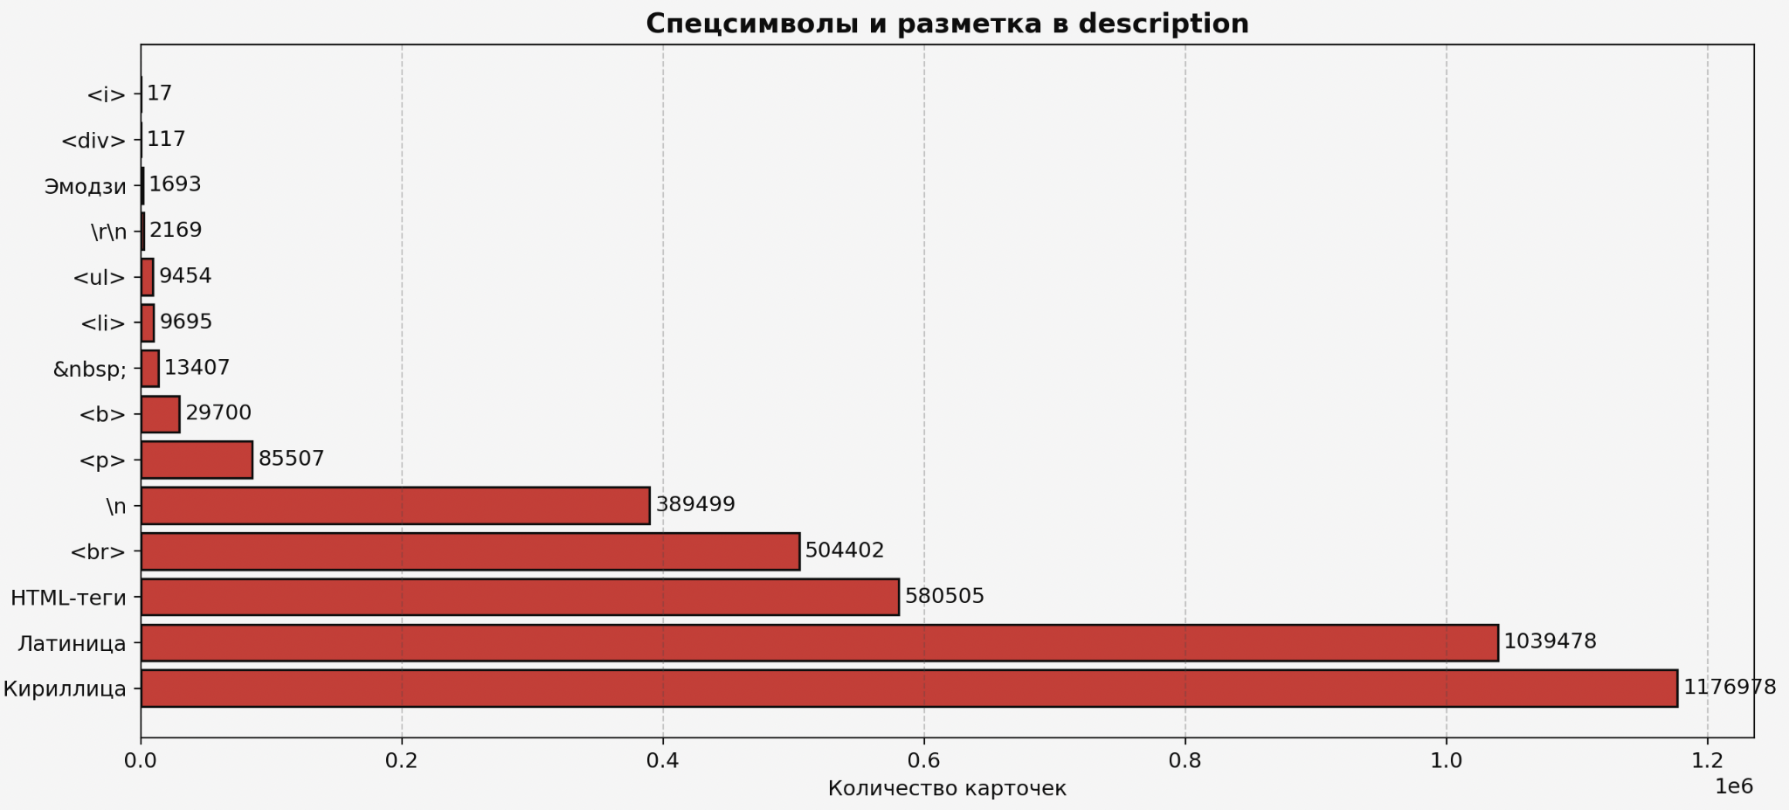
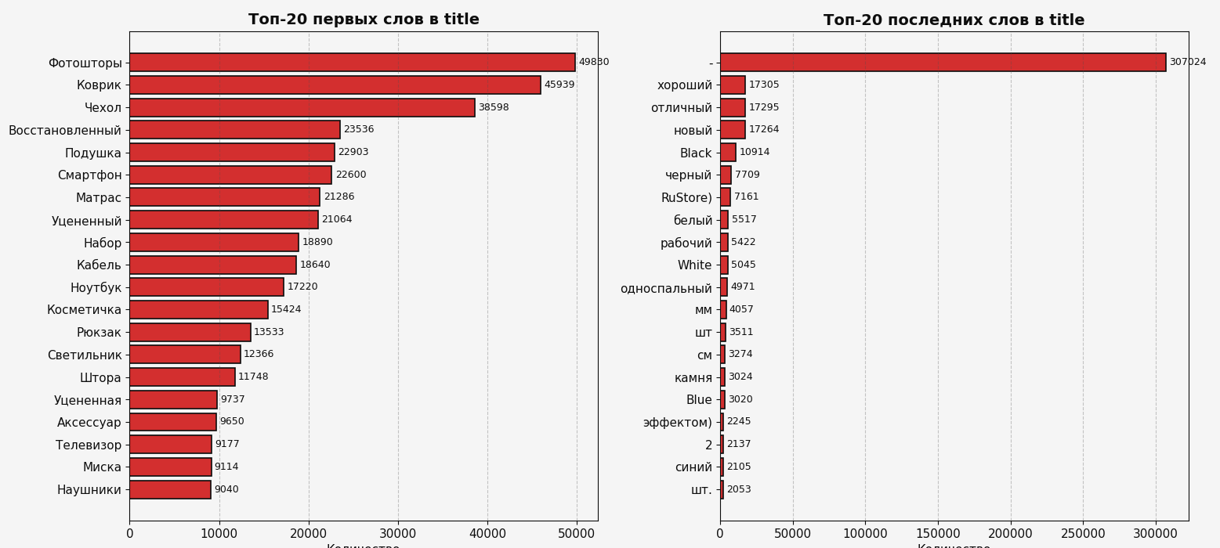

Slide 12
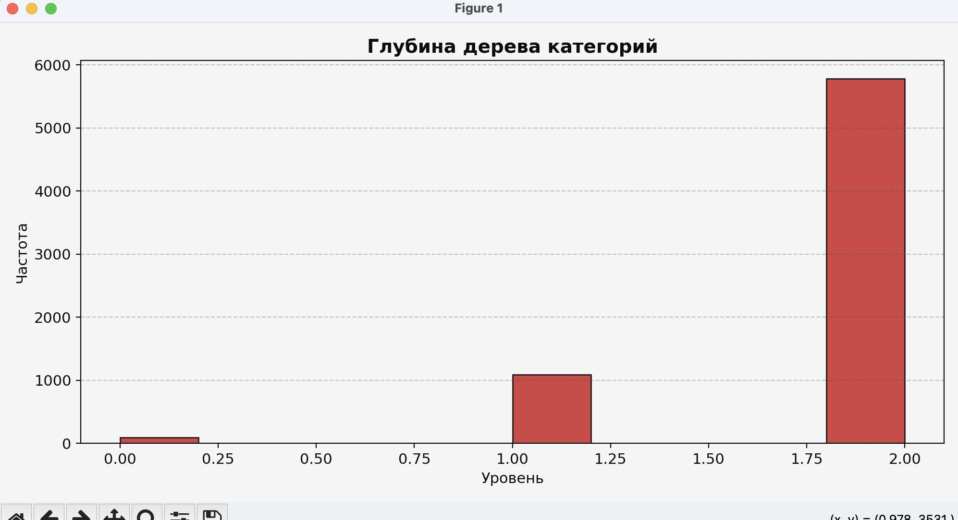
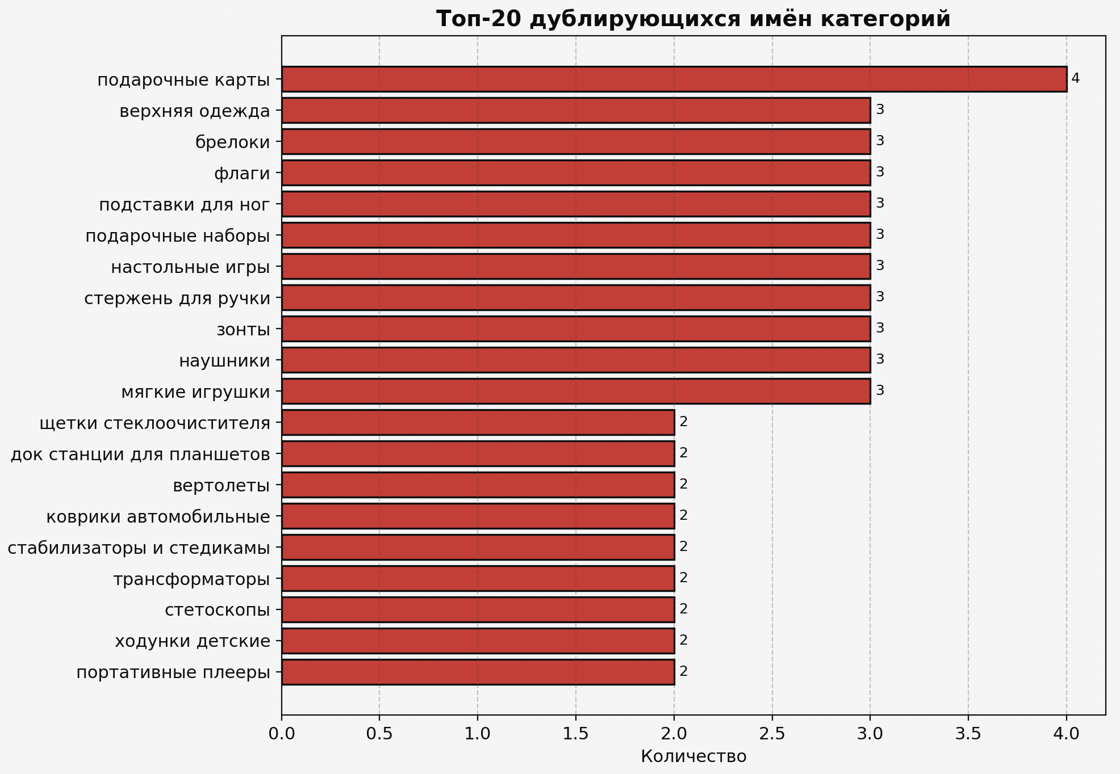
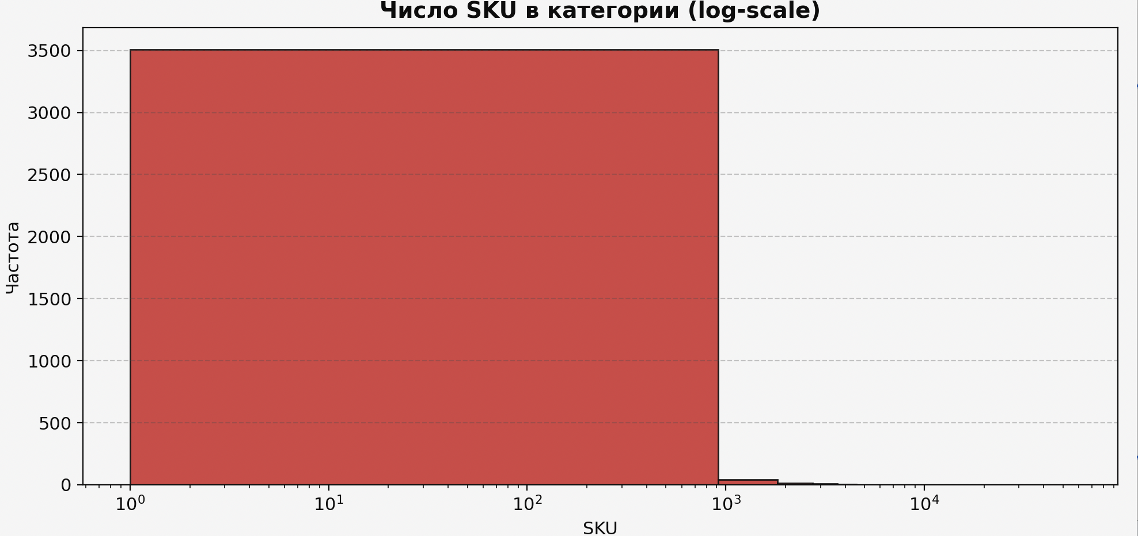
YML-КАТАЛОГА

Slide 13
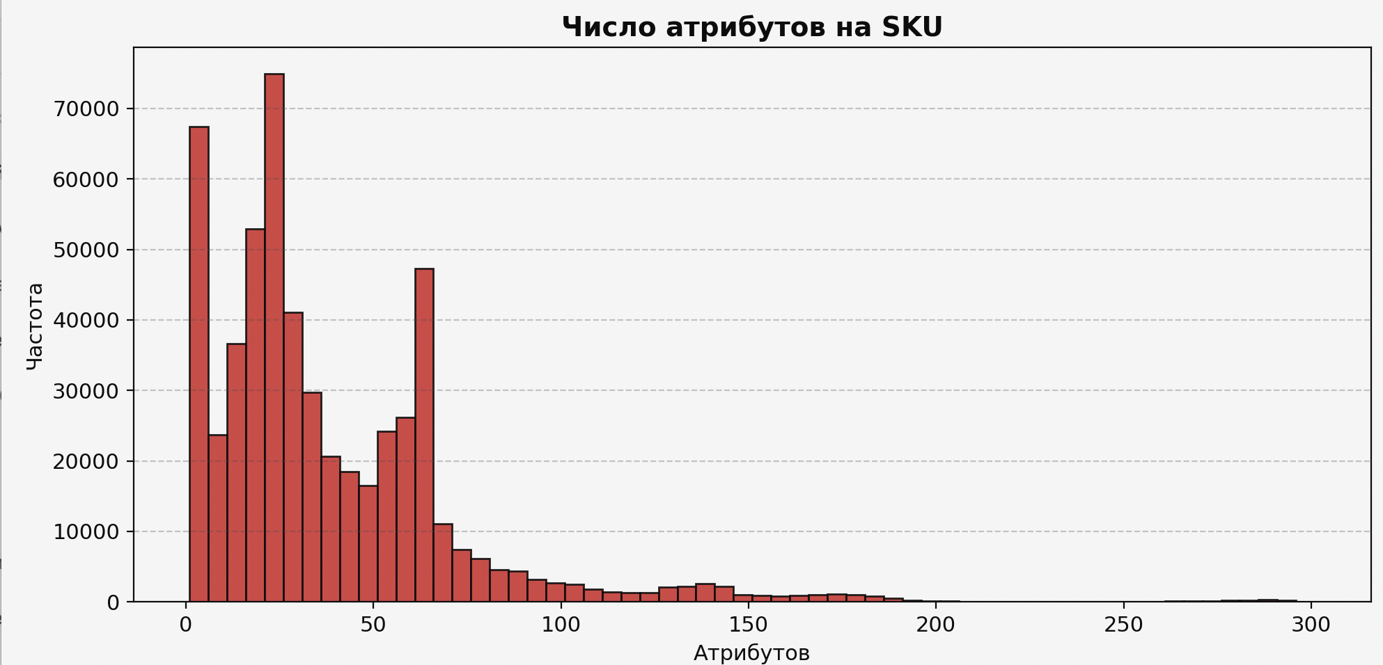
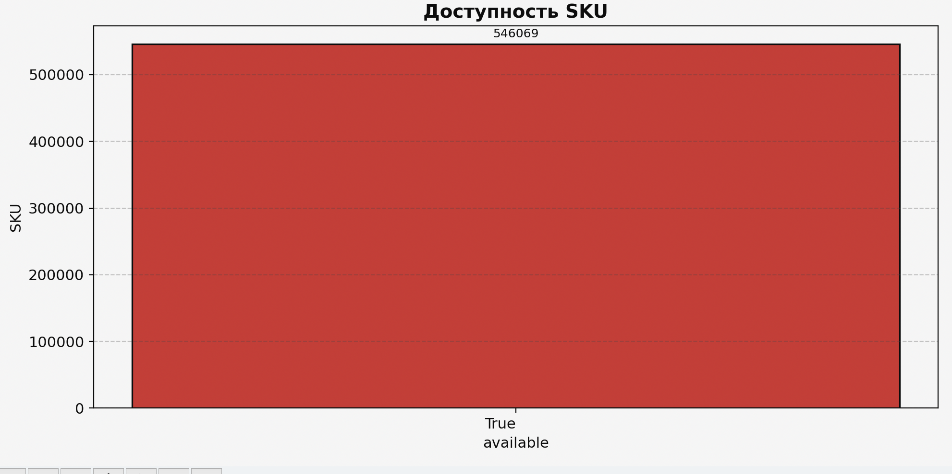
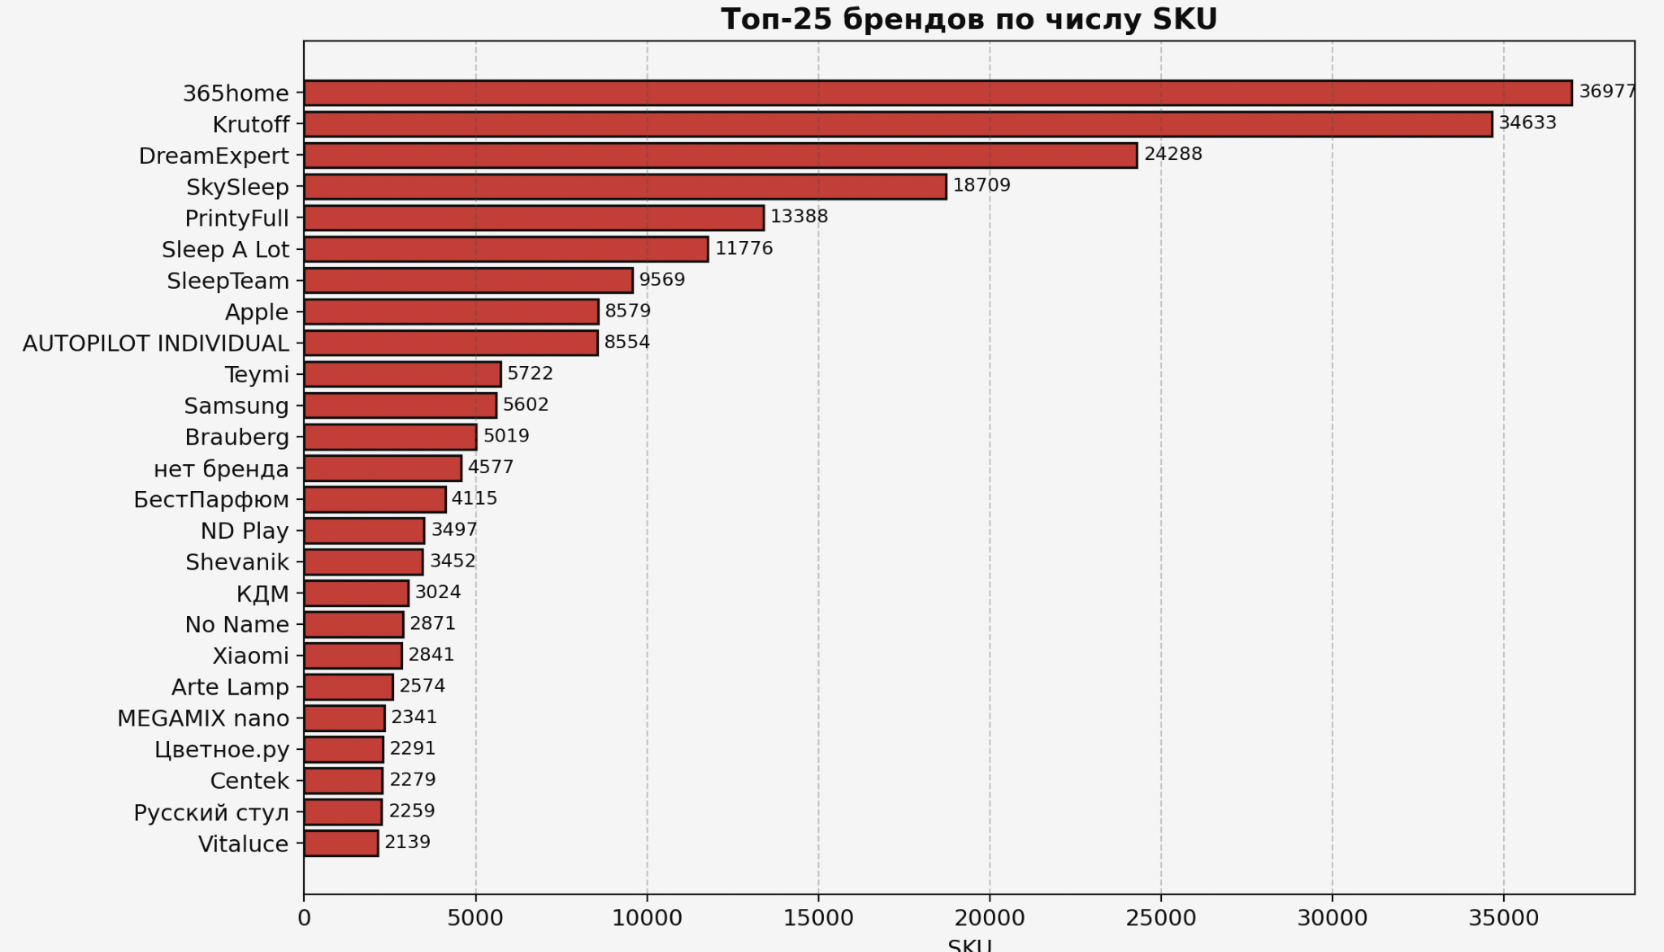
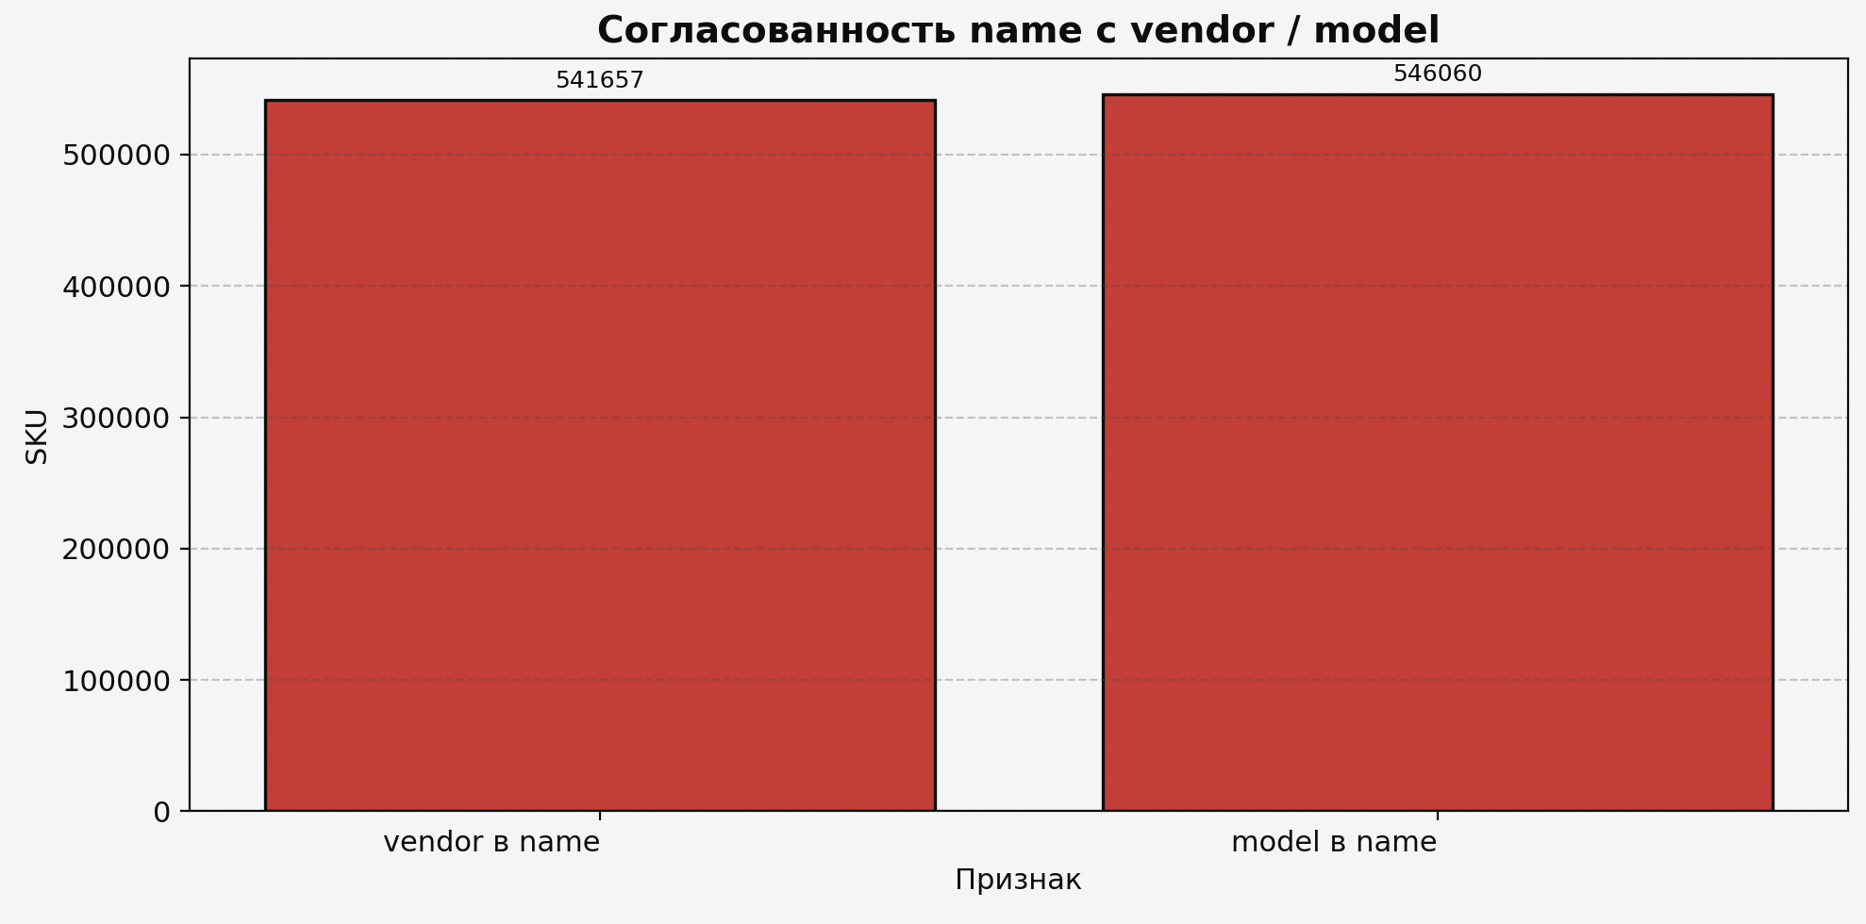

Slide 14
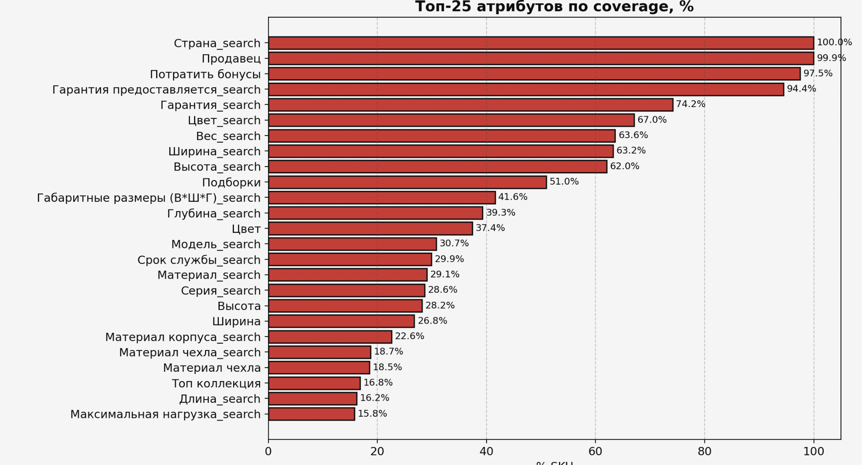
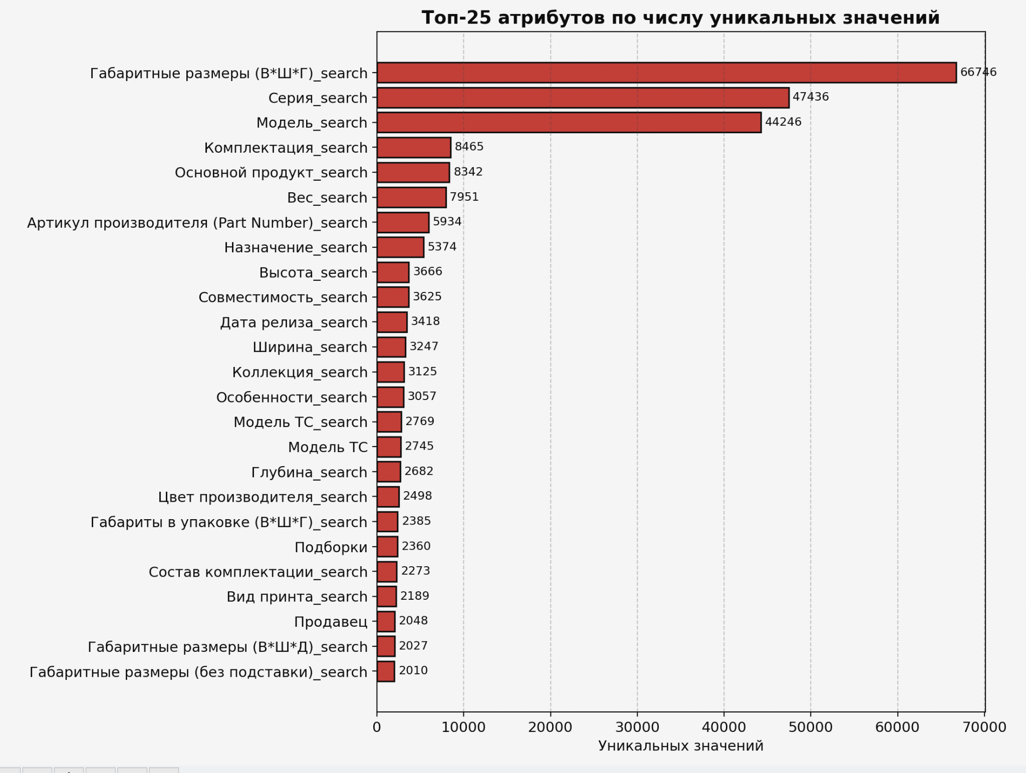
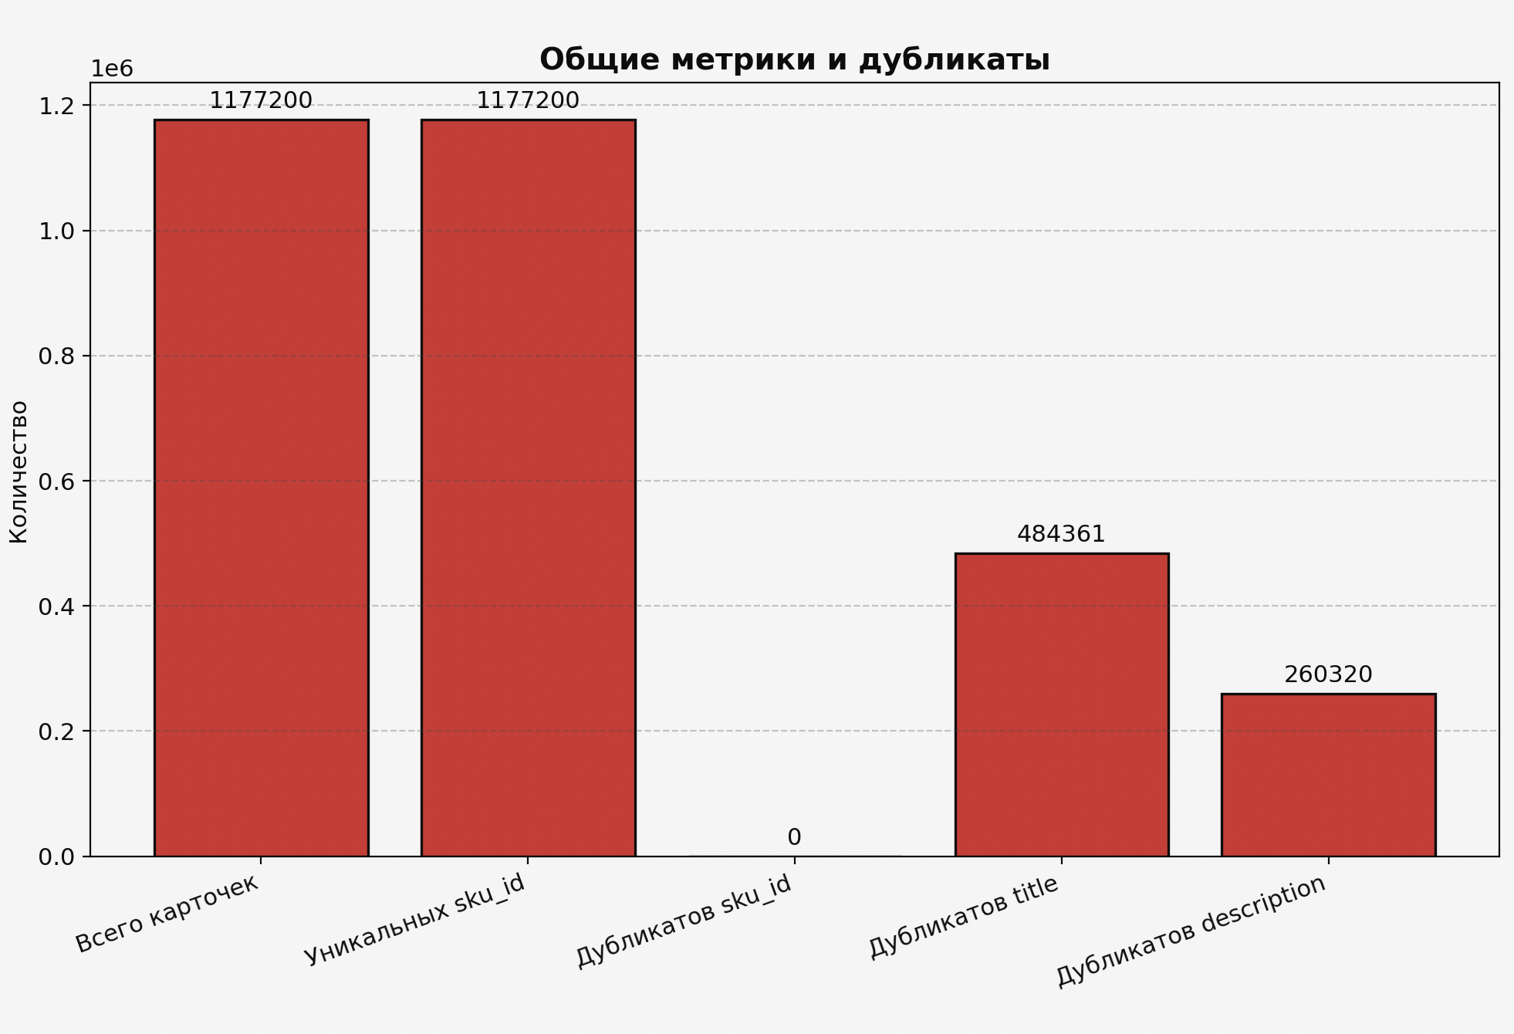

Slide 15
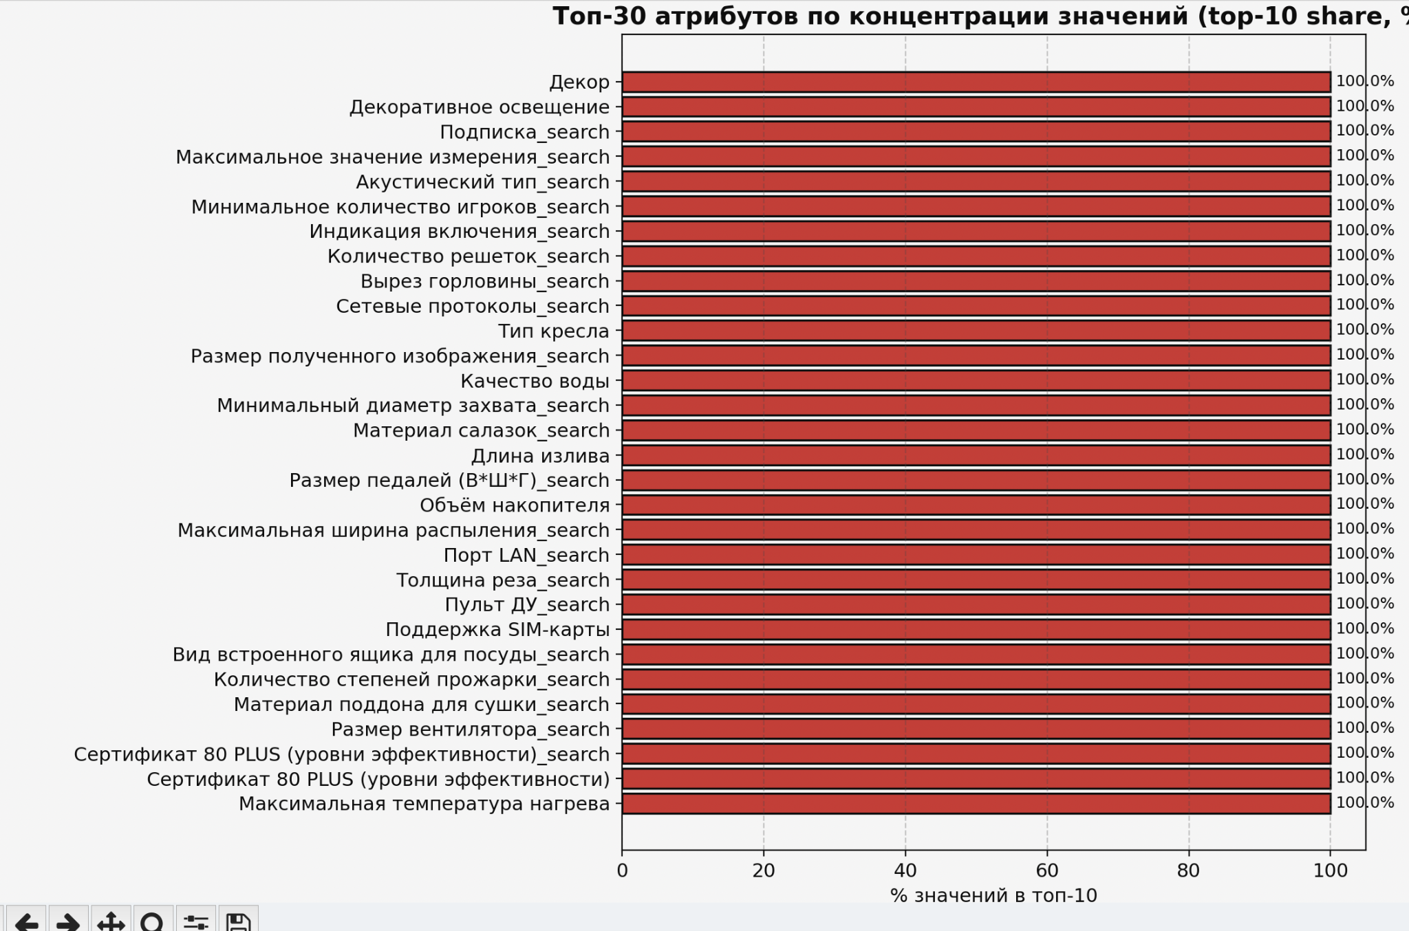

Slide 16
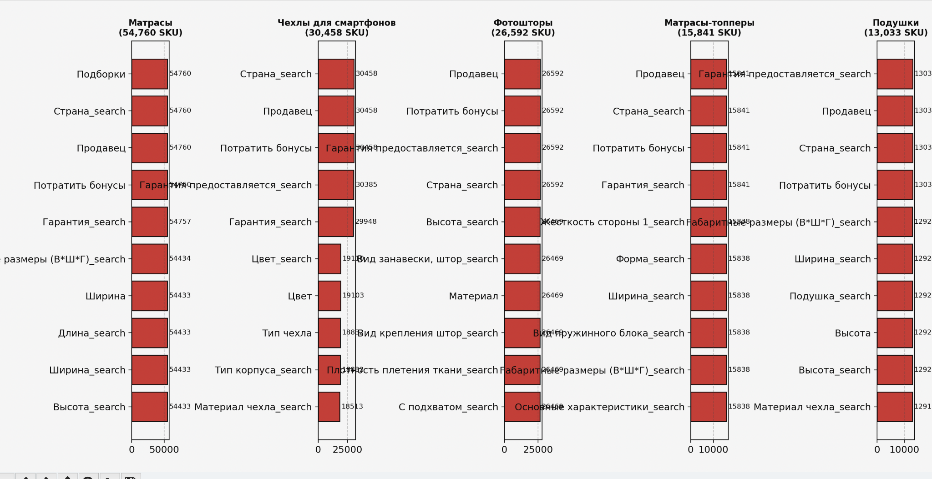

Slide 17
